Slide 1
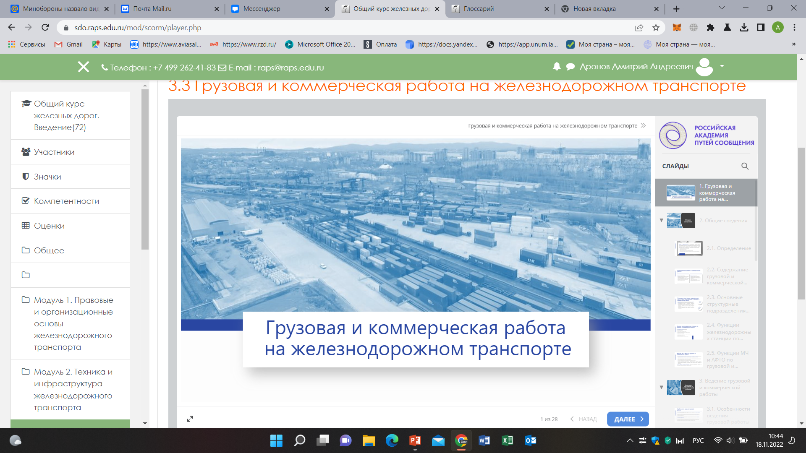
МИНИСТЕРСТВО ТРАНСПОРТА РОССИЙСКОЙ ФЕДЕРАЦИИ​
ФЕДЕРАЛЬНОЕ АГЕНТСТВО ЖЕЛЕЗНОДОРОЖНОГО ТРАНСПОРТА​
Филиал федерального государственного бюджетного образовательного​
учреждения высшего образования​
«Самарский государственный университет путей сообщения» в г. Саратове​
Филиал СамГУПС в г. Саратове
Специальность:
Организация перевозок и управления на транспорте (по видам) ​ ​
Преподаватель:​ Неревяткина. А.Н.​

Slide 2
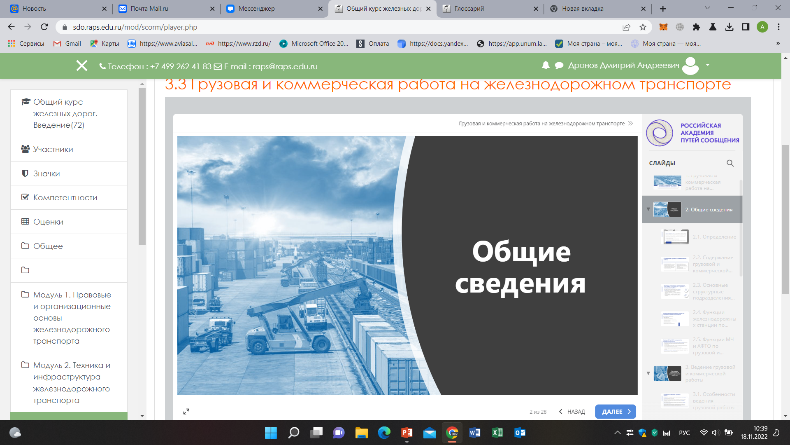

Slide 3
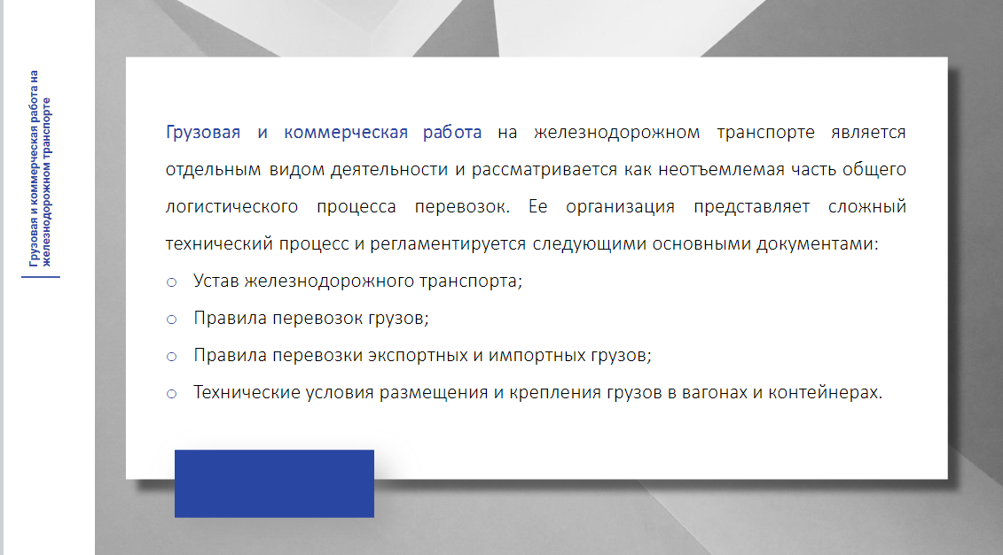

Slide 4
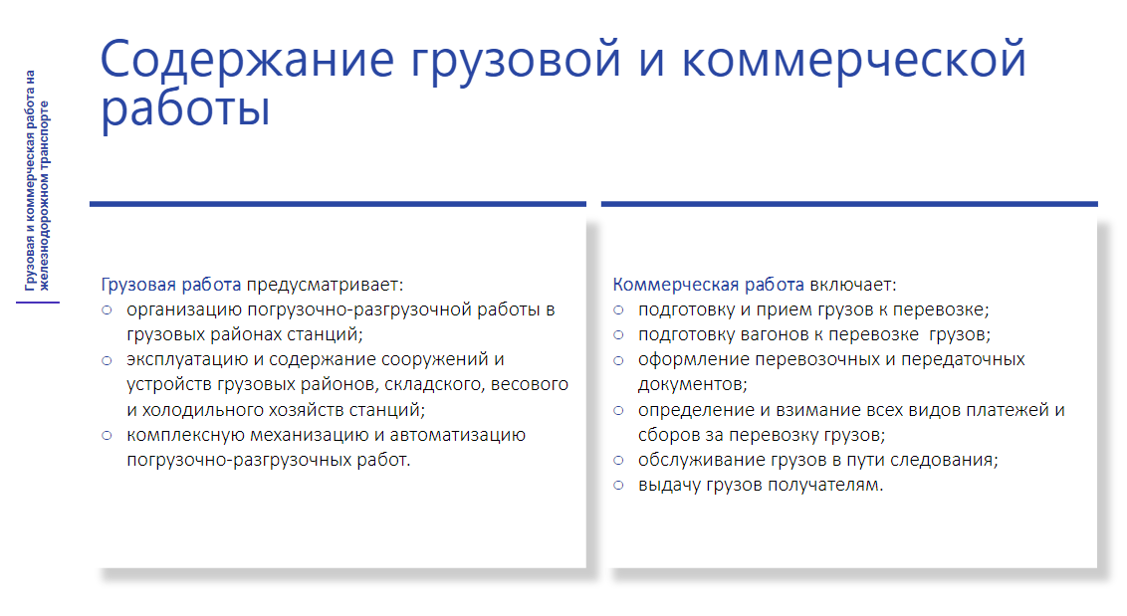

Slide 5
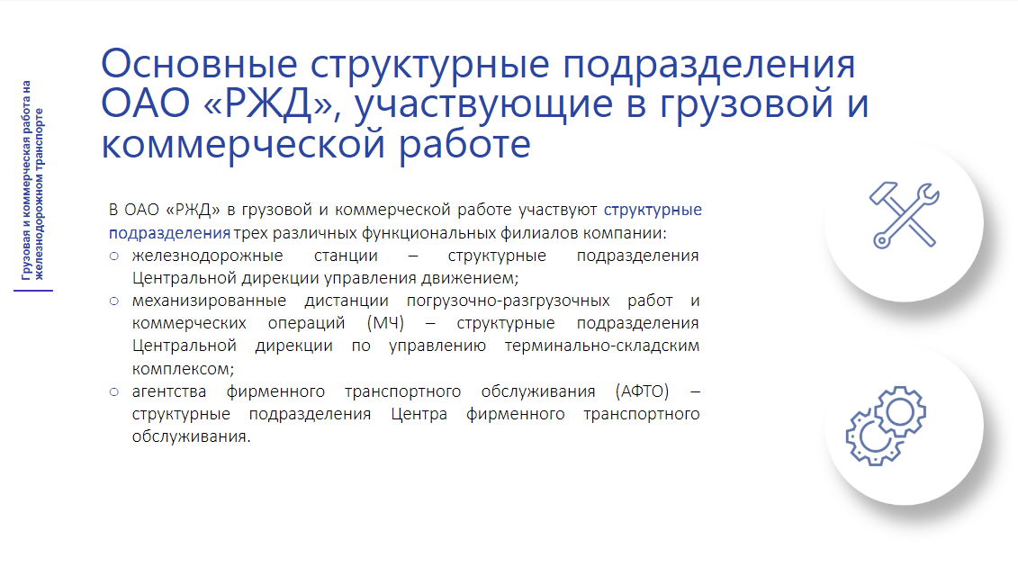

Slide 6
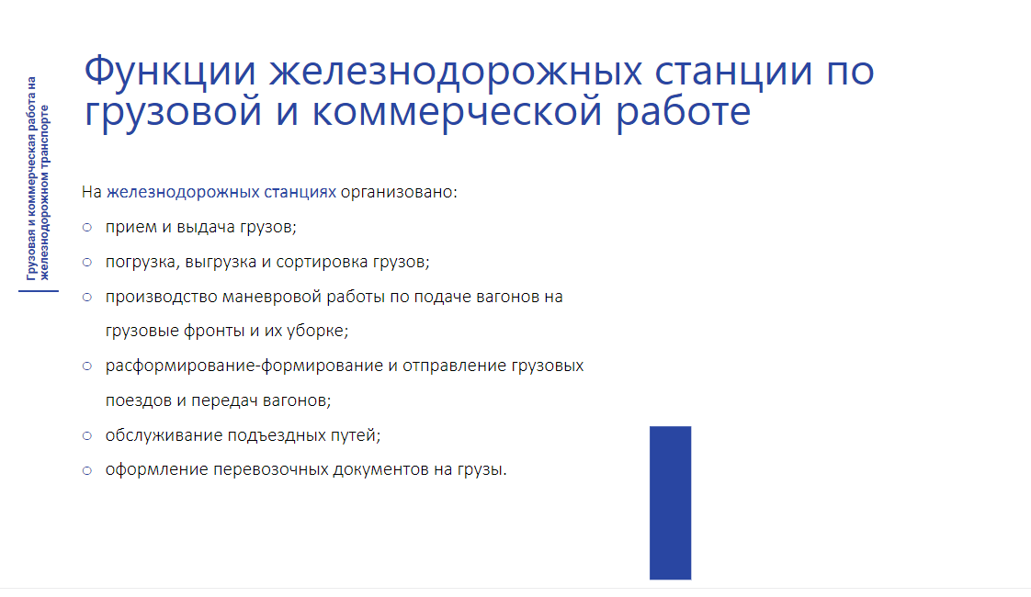

Slide 7
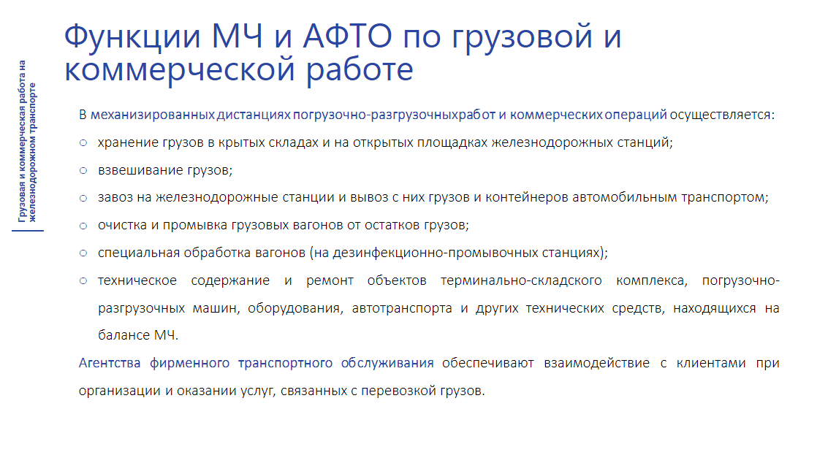

Slide 8
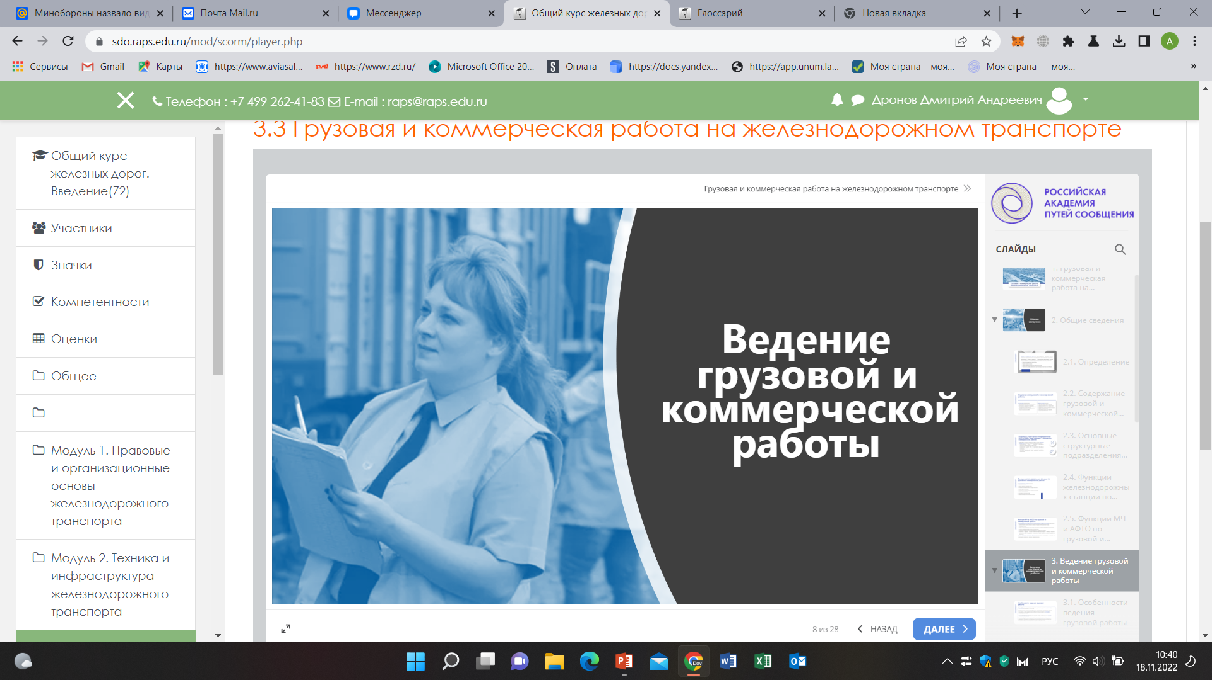

Slide 9
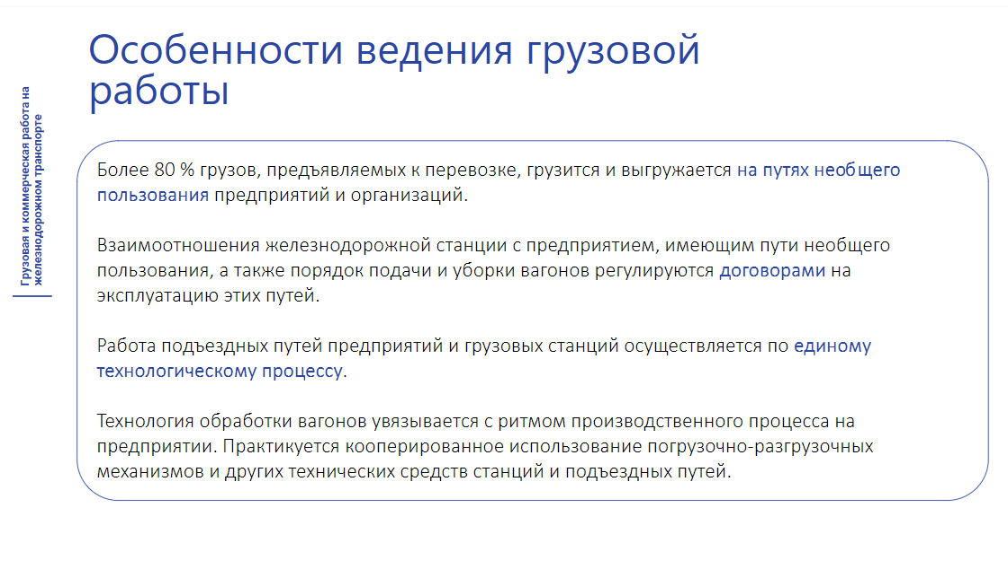

Slide 10
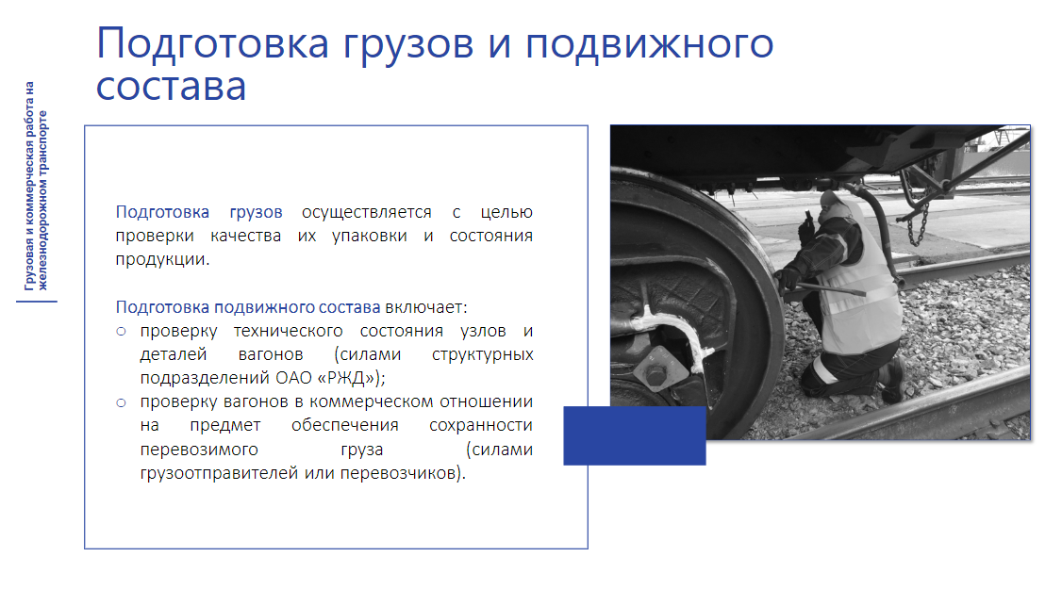

Slide 11
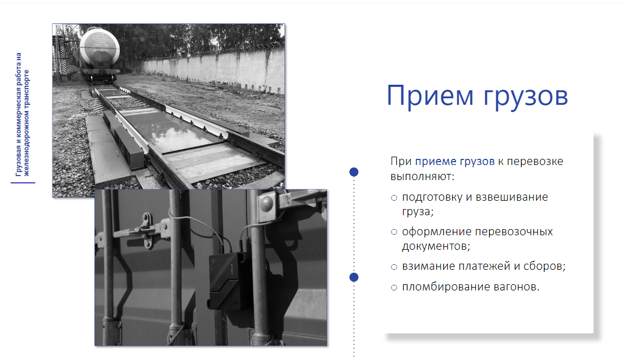

Slide 12
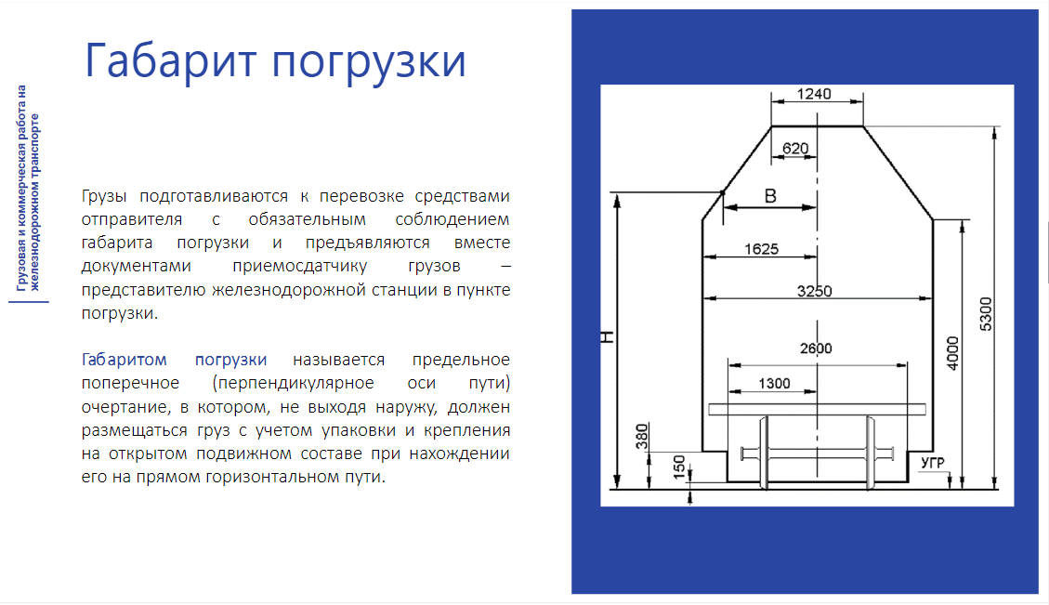

Slide 13
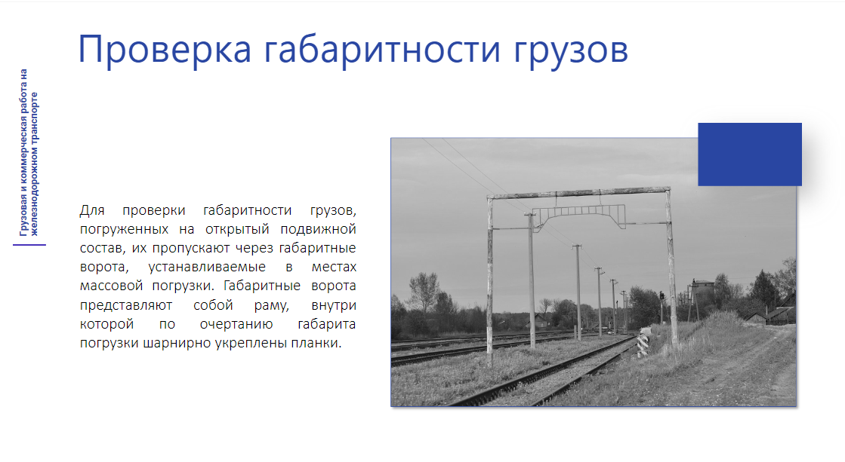

Slide 14
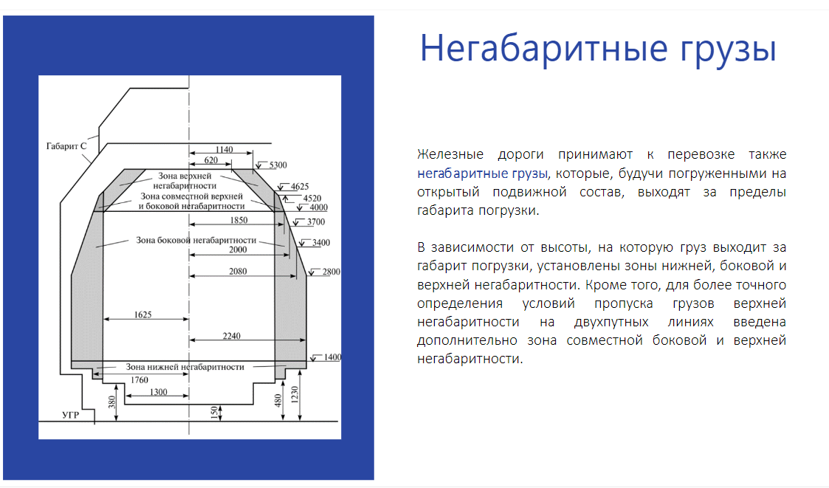

Slide 15
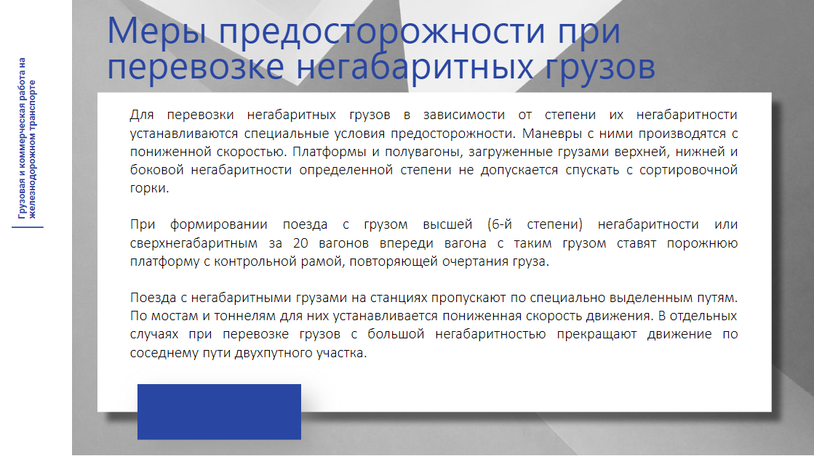

Slide 16
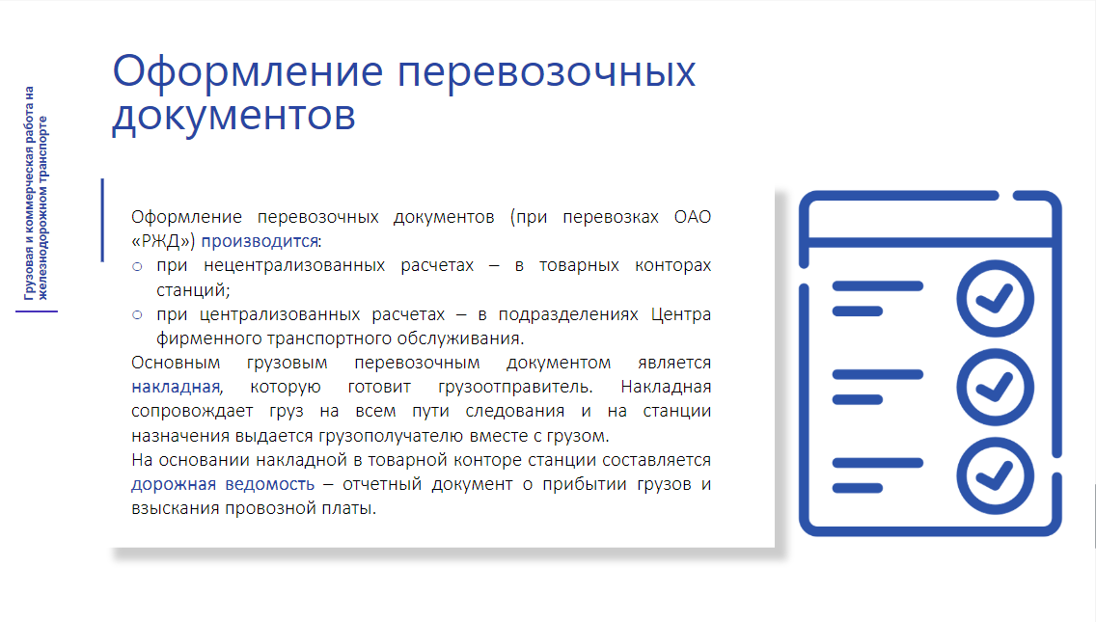

Slide 17
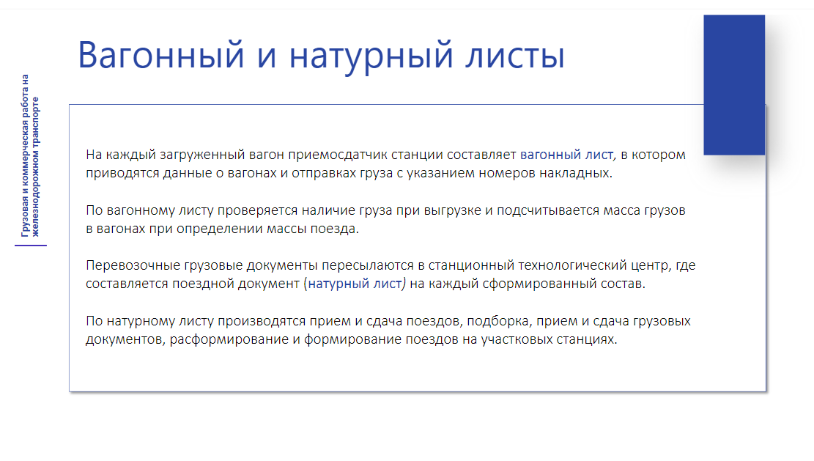

Slide 18
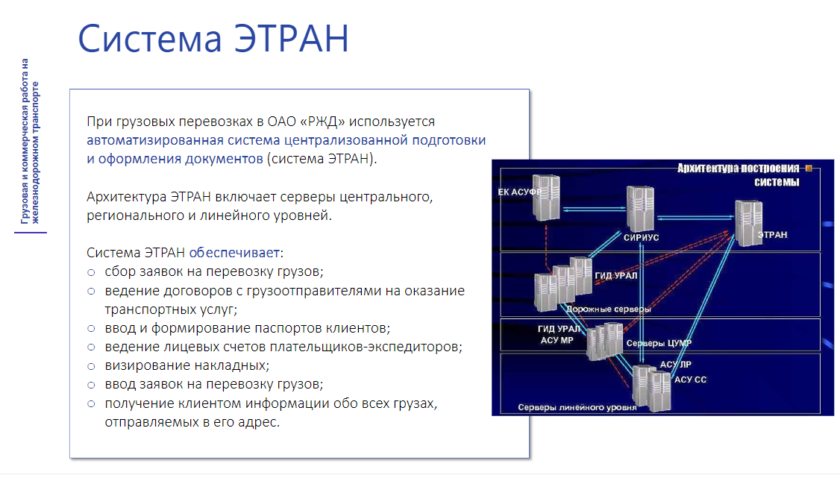

Slide 19
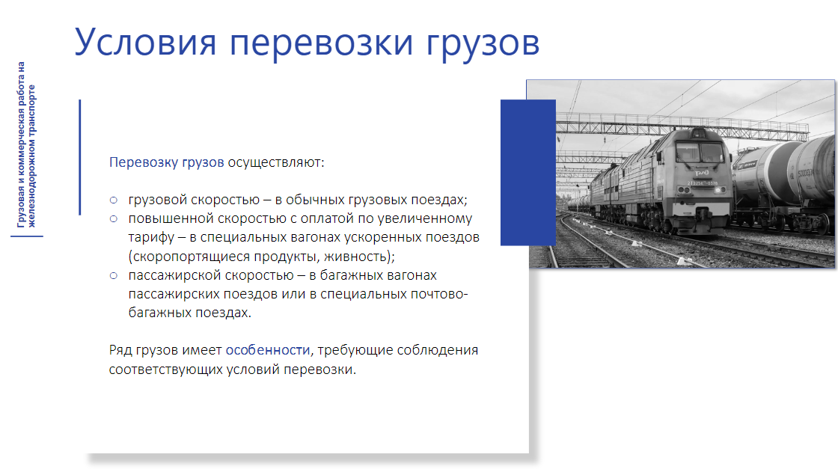

Slide 20
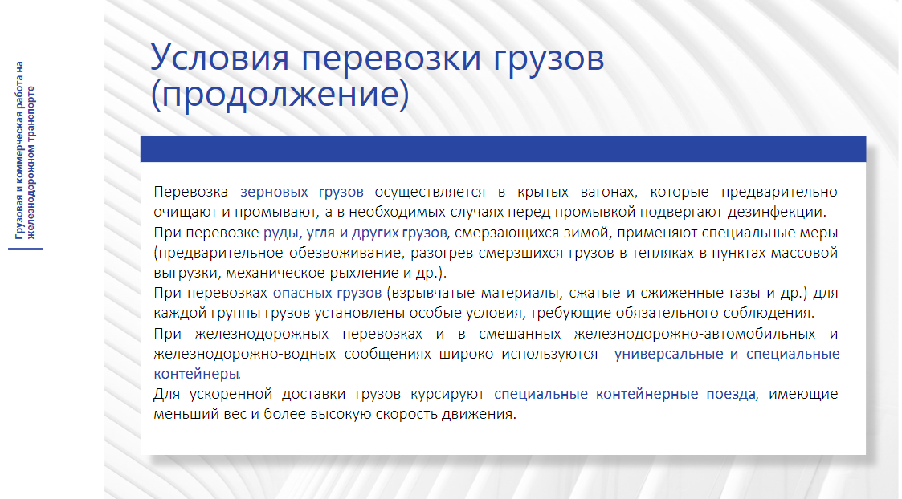

Slide 21
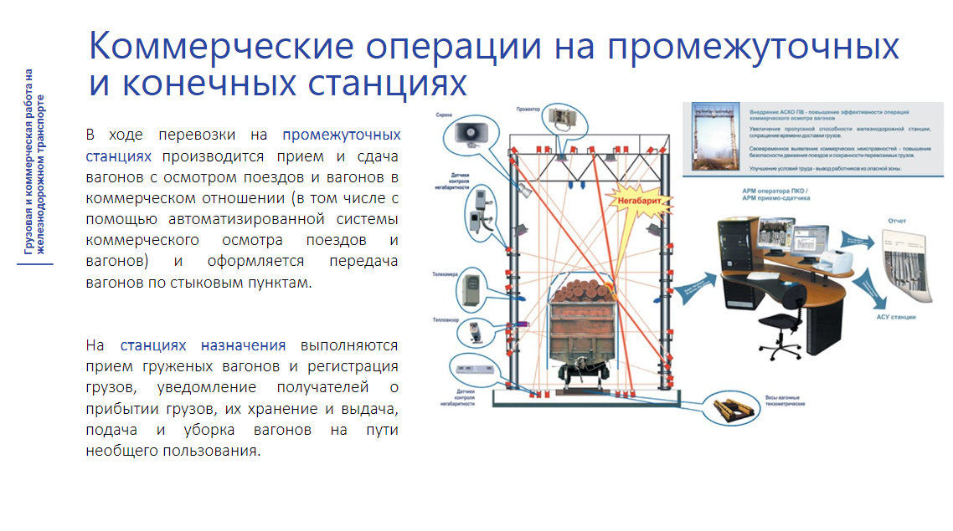

Slide 22
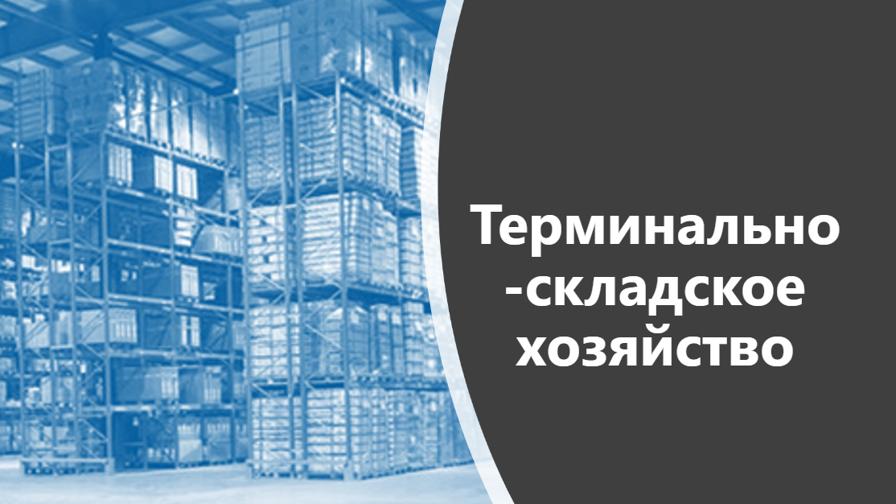

Slide 23
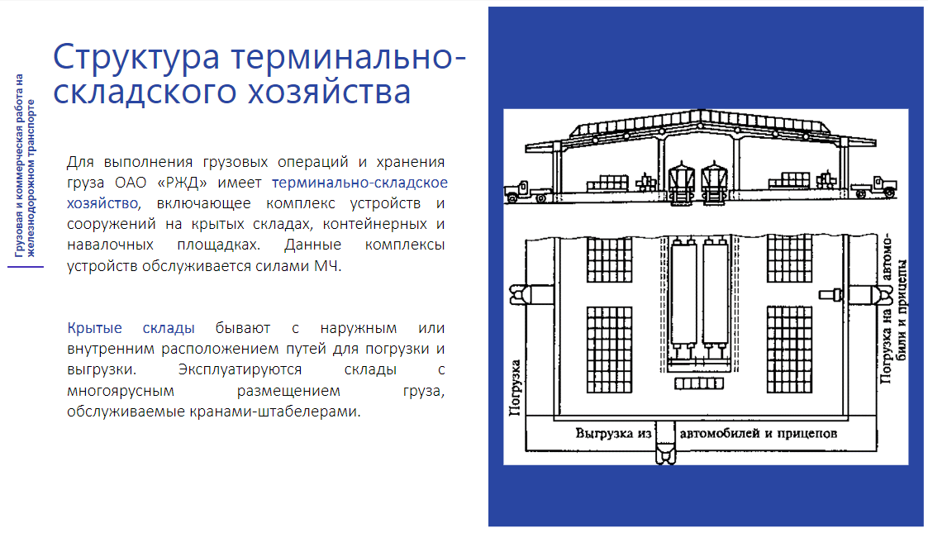

Slide 24
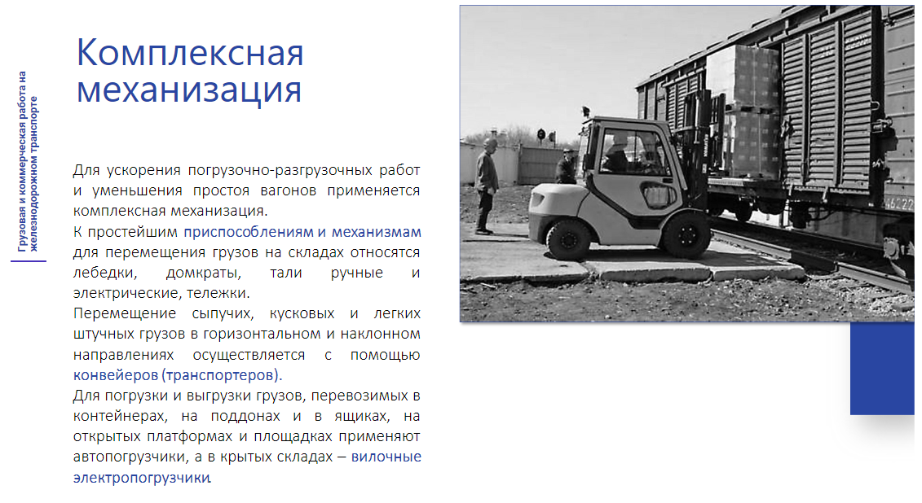

Slide 25
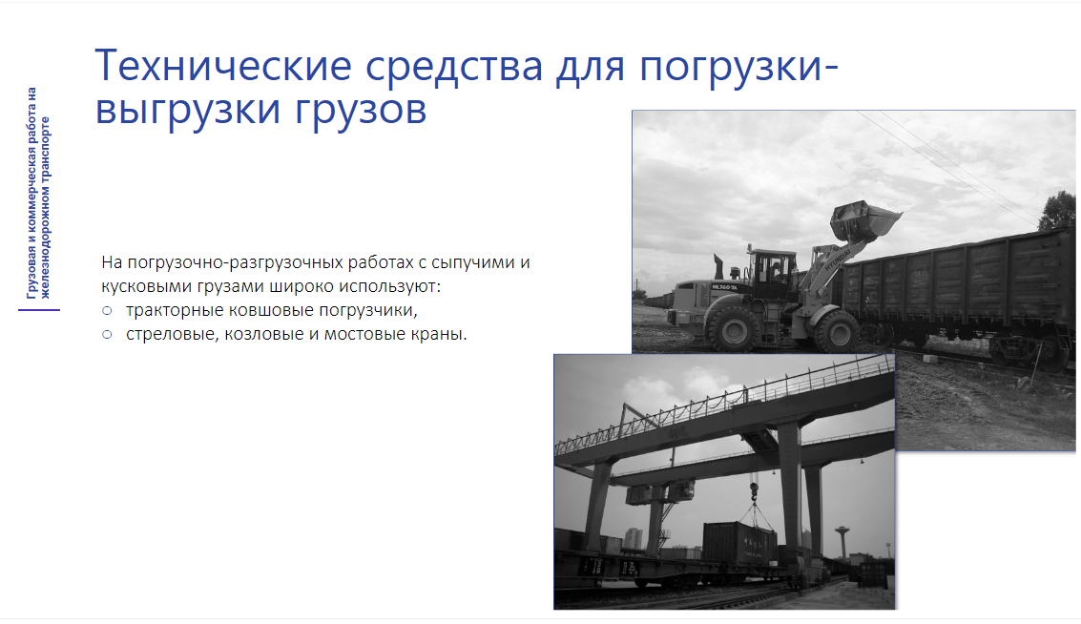

Slide 26
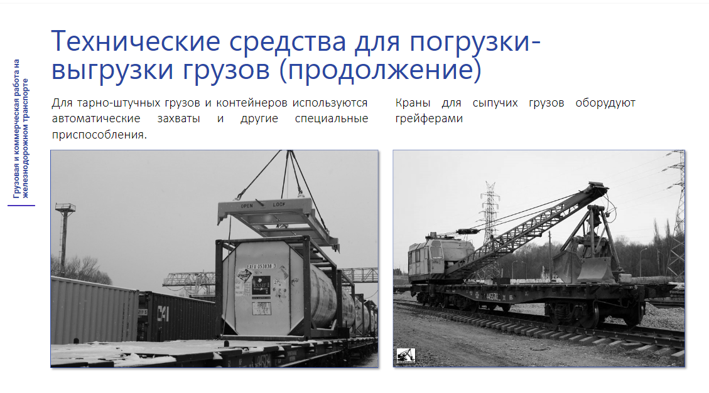

Slide 27
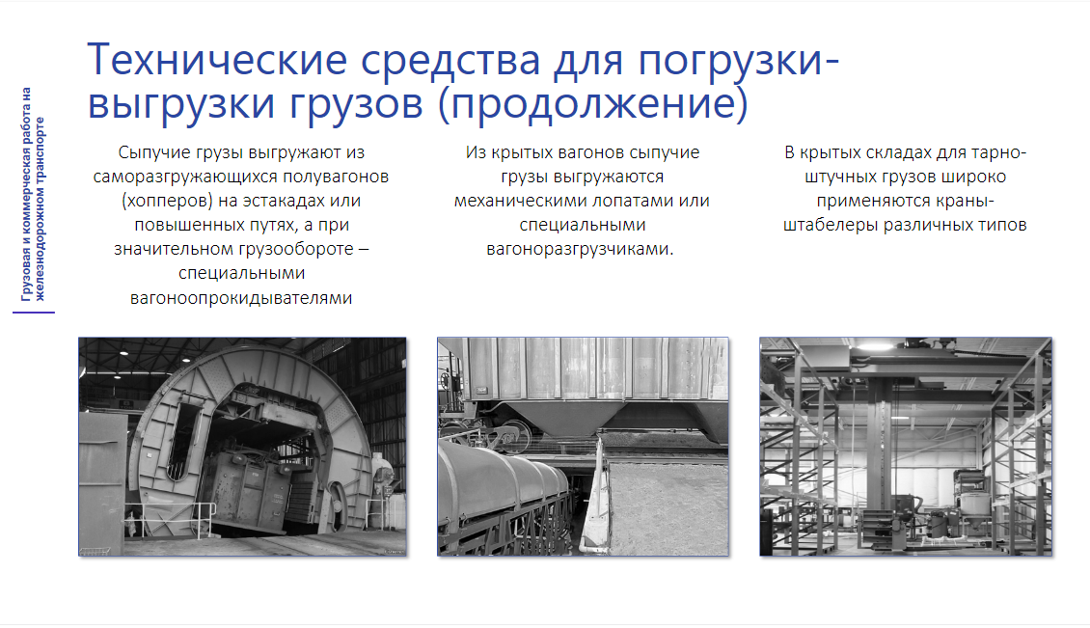

Slide 28
ЖД СЛОВАРЬ

Slide 29
Груз — объект (в том числе изделия, предметы, полезные ископаемые, материалы, сырье, отходы производства и потребления), принятый в установленном порядке для перевозки в грузовых вагонах и контейнерах.

Slide 30
Грузоотправитель (отправитель) — физическое или юридическое лицо, которое по договору перевозки выступает от своего имени или от имени владельца груза, багажа, грузобагажа и указано в перевозочном документе.

Slide 31
Грузополучатель (получатель) — физическое или юридическое лицо, уполномоченное на получение груза, багажа и грузобагажа.

Slide 32
Пользователь услугами железнодорожного транспорта — пассажир, грузоотправитель, грузополучатель либо иное физическое или юридическое лицо, пользующееся услугами, оказываемыми организациями железнодорожного транспорта.

Slide 33
Перевозчик— юридическое лицо или индивидуальный предприниматель, принявший на себя по договору перевозки железнодорожным транспортом общего пользования обязанность доставить пассажира, вверенный им отправителем груз, багаж, грузобагаж из пункта отправления в пункт назначения, а также выдать груз, багаж или грузобагаж грузополучателю.

Slide 34
Перевозочный процесс — совокупность организационно и технологически взаимосвязанных операций, выполняемых при подготовке, осуществлении и завершении перевозок пассажиров, грузов, багажа и грузобагажа железнодорожным транспортом. Перевозочный процесс на железнодорожном транспорте Российской Федерации осуществляется между железнодорожными станциями с участием одной и более инфраструктур.

Slide 35
Инфраструктура железнодорожного транспорта общего пользования (далее инфраструктура) — технологический комплекс, включающий в себя железнодорожные пути общего пользования и другие сооружения, железнодорожные станции, устройства электроснабжения, сети связи, систему сигнализации, централизации и блокировки, информационные комплексы и систему управления движением и иные обеспечивающие функционирование этого комплекса здания, строения, сооружения, устройства и оборудование.

Slide 36
Грузовая операция— погрузка грузов из складов в транспортные средства (вагоны, автомобили и др.) и выгрузка из них в склады, перегрузка грузов из вагонов в вагоны при перевозке по железным дорогам с разной шириной колеи, перегрузка грузов с одного вида транспорта на другой (прямая операция); перемещение грузов внутри складов для проверки его наличия или массы (перевески) и др.

Slide 37
Коммерческая операция— включает составление, обработку перевозочных и передаточных документов, оформление учетно-отчетной документации, взыскание всех видов платежей и сборов за перевозку грузов по железным дорогам и с участием других видов транспорта. Кроме того, к коммерческим операциям относится подготовка вагонов к перевозке различных грузов и их осмотр в коммерческом отношении; транспортно-экспедиционное обслуживание грузоотправителей и грузополучателей, ведение актово-претензионного делопроизводства. Коммерческими операциями являются также взвешивание грузов, пломбирование вагонов и контейнеров, составление и обеспечение сохранности документации, связанной с погрузкой грузов в открытый подвижной состав и т.п.

Slide 38
Повагонной отправкой считается предъявляемый по одной транспортной железнодорожной накладной (далее накладная) груз, для перевозки которого требуется предоставление отдельного вагона.
Контейнерной отправкой считается предъявляемый к перевозке по одной накладной груз, для транспортировки которого требуется предоставление одного контейнера.
Мелкая отправка — предъявляемый по одной накладной груз, для перевозки которого не требуется предоставления отдельного вагона или контейнера.
Групповой отправкой считается предъявляемый по одной накладной груз, для перевозки которого требуется предоставление более одного вагона, но менее маршрутной отправки.
Маршрутной отправкой считается предъявляемый по одной накладной груз, для перевозки которого требуется предоставление вагонов в количестве, соответствующем нормам, установленным для отправительских маршрутов по массе или длине.
Сборной повагонной отправкой считается предъявленный по одной накладной груз разных наименований в адрес одного грузополучателя.

Slide 39

ОТКРЫТЫЙ
ПОДВИЖНОЙ СОСТАВ

Slide 40
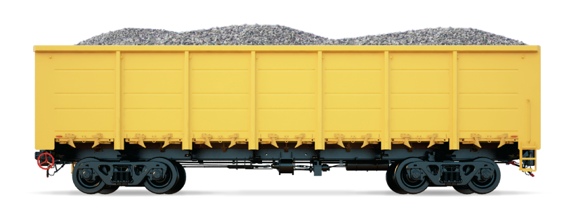

Slide 41
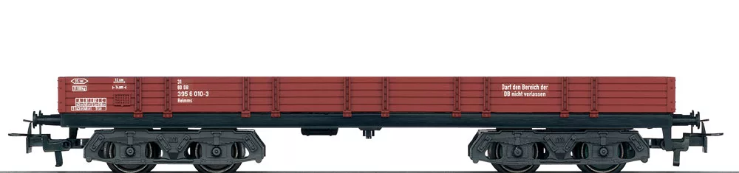

Slide 42
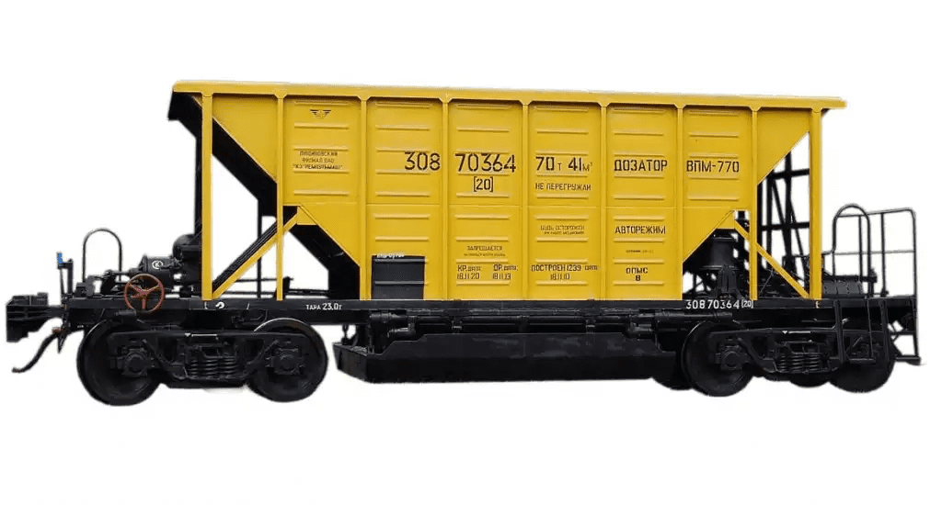

Slide 43
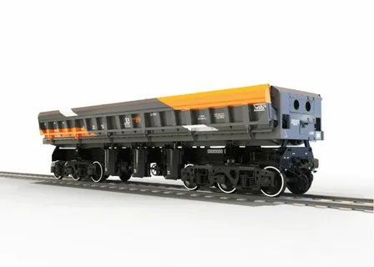

Slide 44
КРЫТЫЙ
ПОДВИЖНОЙ СОСТАВ

Slide 45
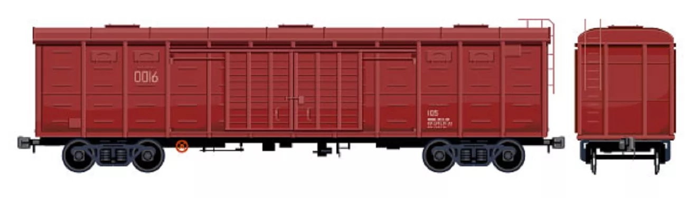

Slide 46
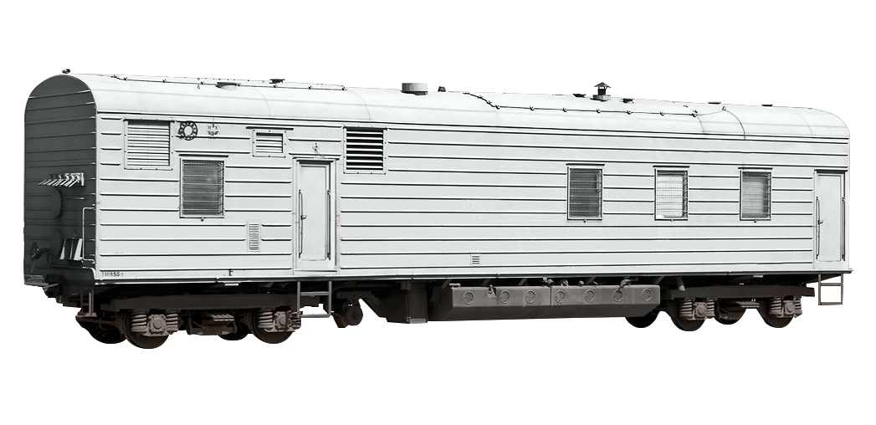

Slide 47
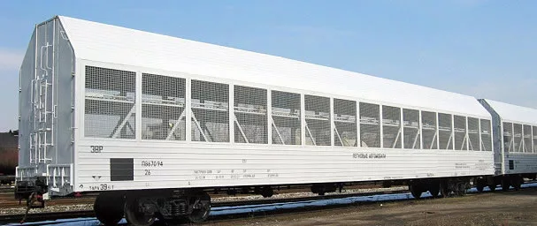

Slide 48
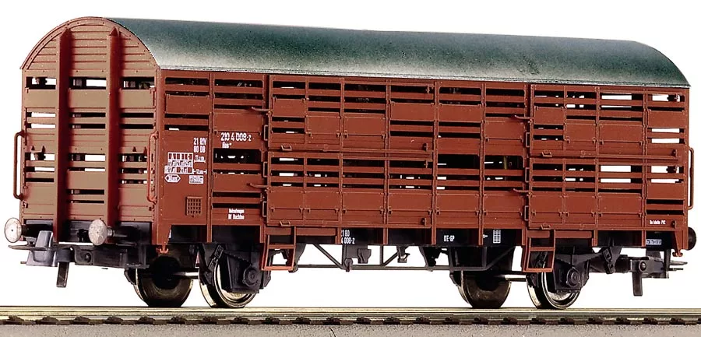

Slide 49
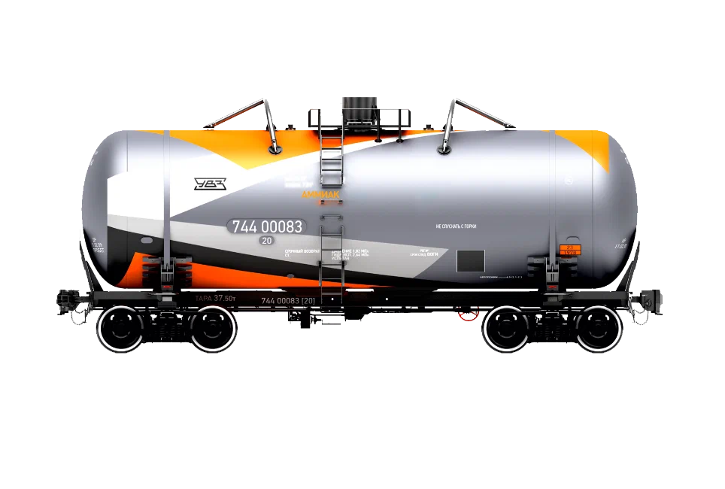

Slide 50
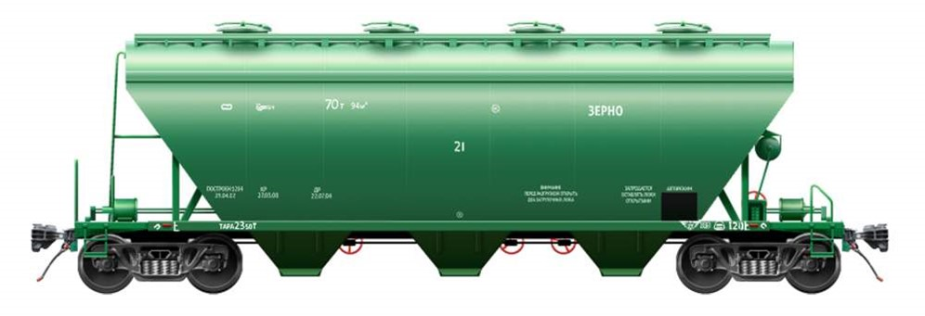

Slide 51
Грузы, перевозимые в открытом
подвижном составе

Slide 52


Slide 53


Slide 54


Slide 55
Грузы, перевозимые в крытом
подвижном составе

Slide 56


Slide 57


Slide 58


Slide 59


Slide 60


Slide 61


